Slide 1

Cardiopatia Ischemica Cronica: dal sintomo al trattamento
Ordine dei Medici di Brescia, 29 ottobre 2014
Epidemiologia, fattori di rischio, prevenzione, impatto prognostico
Fulvio Lonati
Dipartimento Cure Primarie dell’ASL di Brescia

Slide 2
Popolazione assistita dall’ASL di Brescia nel 2012 per classi di età (in anni)
 | 0 | 1-4 | 5-14 | 15-44 | 45-64 | 65-74 | > 74 | popolazione totale | popolazione pesata (OSMED)
Distr 01– Brescia | 1.707 | 7.564 | 18.858 | 77.880 | 59.594 | 24.761 | 26.837 | 217.201 | 236.838
Distr 02- Brescia Ovest | 1.003 | 4.651 | 10.995 | 37.810 | 26.131 | 8.955 | 7.411 | 96.956 | 92.364
Distr 03- Brescia Est | 979 | 4.425 | 10.597 | 37.653 | 26.569 | 9.852 | 8.597 | 98.672 | 97.484
Distr 04- Valle Trompia | 938 | 4.387 | 11.653 | 44.100 | 32.772 | 12.483 | 11.213 | 117.546 | 120.213
Distr 05- Sebino | 512 | 2.422 | 5.674 | 20.714 | 15.291 | 5.777 | 5.114 | 55.504 | 56.100
Distr 06- Monte Orfano | 577 | 2.768 | 6.290 | 24.056 | 16.563 | 5.738 | 5.149 | 61.141 | 59.404
Distr 07- Oglio Ovest | 1.124 | 5.161 | 10.630 | 41.099 | 25.406 | 8.431 | 7.422 | 99.273 | 91.823
Distr 08- Bassa Bresc. Occ. | 569 | 2.613 | 6.035 | 22.966 | 15.411 | 5.250 | 5.005 | 57.849 | 55.919
Distr 09- Bassa Bresc. Centr. | 1.052 | 5.090 | 12.347 | 47.542 | 32.783 | 11.542 | 11.242 | 121.598 | 120.207
Distr 10- Bassa Bresc. Or. | 768 | 3.335 | 7.487 | 27.287 | 16.972 | 5.852 | 5.249 | 66.950 | 62.601
Distr 11– Garda | 1.112 | 4.818 | 12.075 | 45.494 | 33.582 | 12.918 | 13.479 | 123.478 | 128.734
Distr 12- Valle Sabbia | 658 | 3.241 | 7.893 | 29.119 | 21.013 | 7.896 | 7.873 | 77.693 | 79.239
TOTALE ASL BS | 10.999 | 50.475 | 120.534 | 455.720 | 322.087 | 119.455 | 114.591 | 1.193.861 | 1.200.925

Slide 3
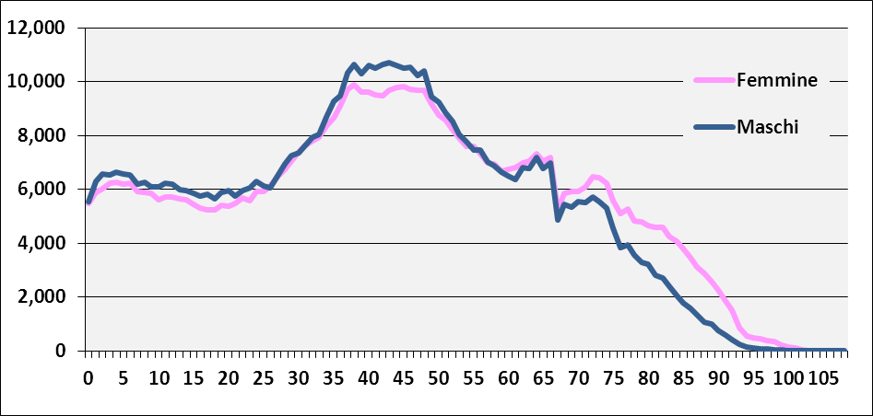
Assistiti nell'ASL di Brescia
Distribuzione per età e sesso
(BDA 2012)

Slide 4


CONTINUO e PROGRESSIVO
INNALZAMENTO DELLA SOPRAVVIVENZA:
Età media di morte 2000-2012
Da 79,6 a 82,6 anni=+3
Da 71,0 a 75,3 anni= +4,3

Slide 5
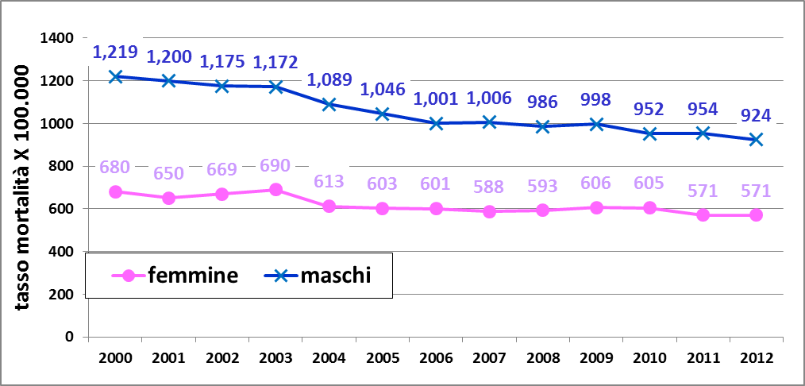
Tassi di mortalità standardizzati per età nei due sessi

Slide 6

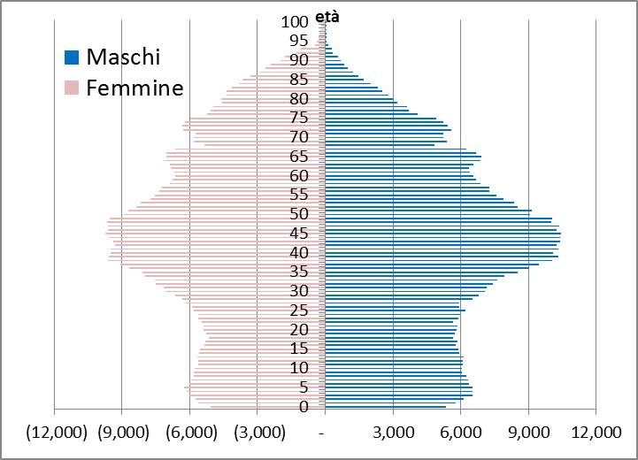

2000-2012
+13,7% popolazione
+ 3% popolazione italiana
+30% ultra 65enni
+67% ultra 85enni
N. stranieri triplicato da 2000 a 2010 poi fermato

Slide 7
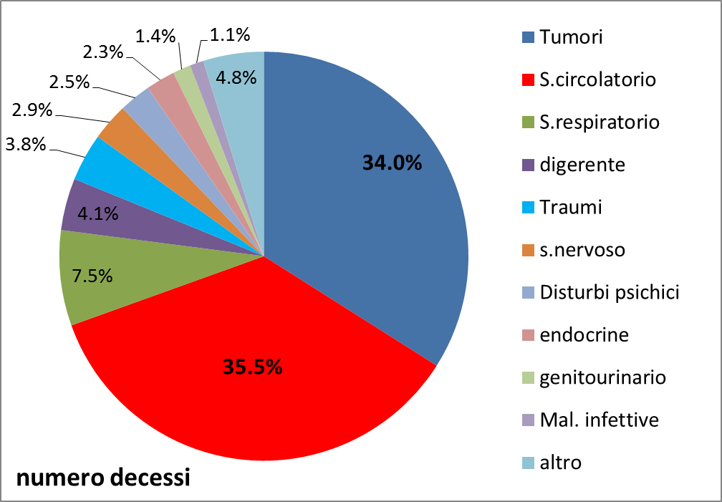
CAUSE DI MORTE NEL 2012
9.973 deceduti

Slide 8
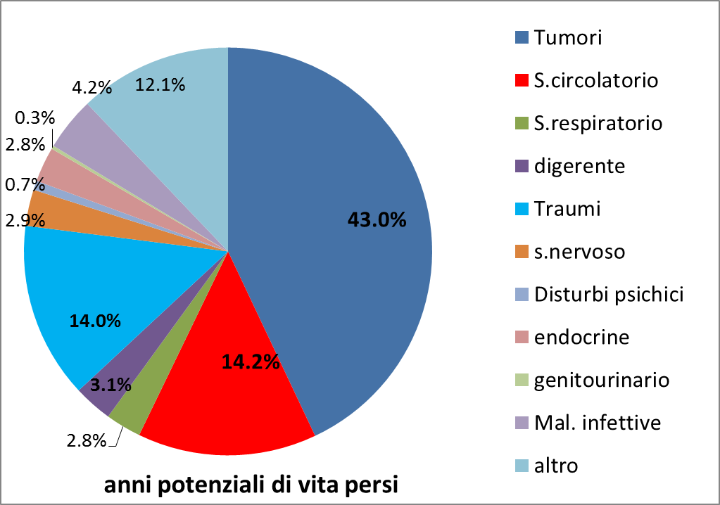
CAUSE DI MORTE NEL 2012
38.380 anni di vita persi

Slide 9

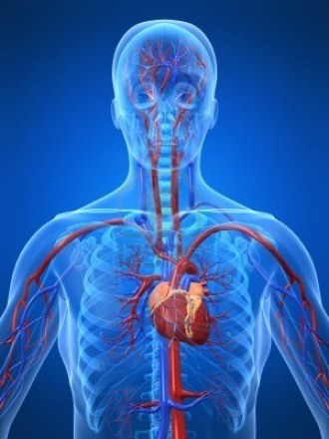
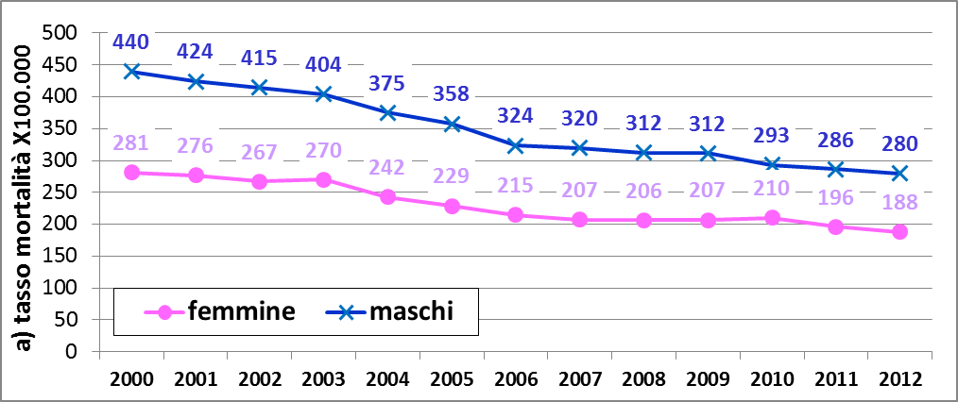
Mortalità =1/3 di meno nel periodo

Slide 10
Mortalità
-12% maschi e -17% donne rispetto a media nazionale
Inferiore anche rispetto a media lombarda

Slide 11
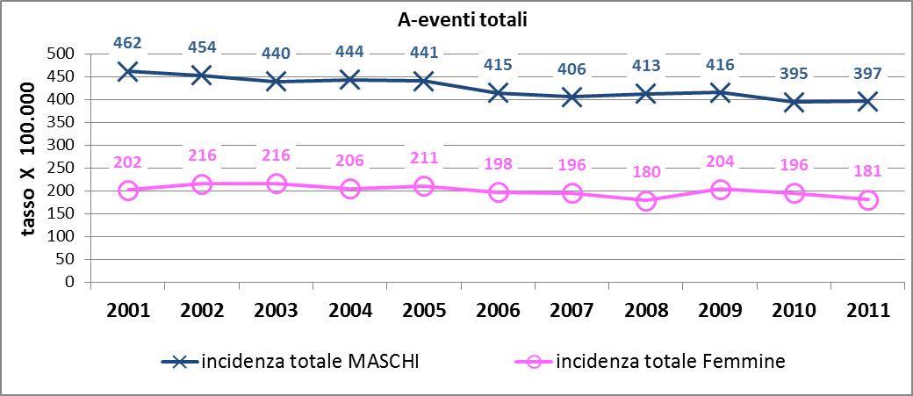
Incidenza IMA
IMA: eventi totali

Slide 12
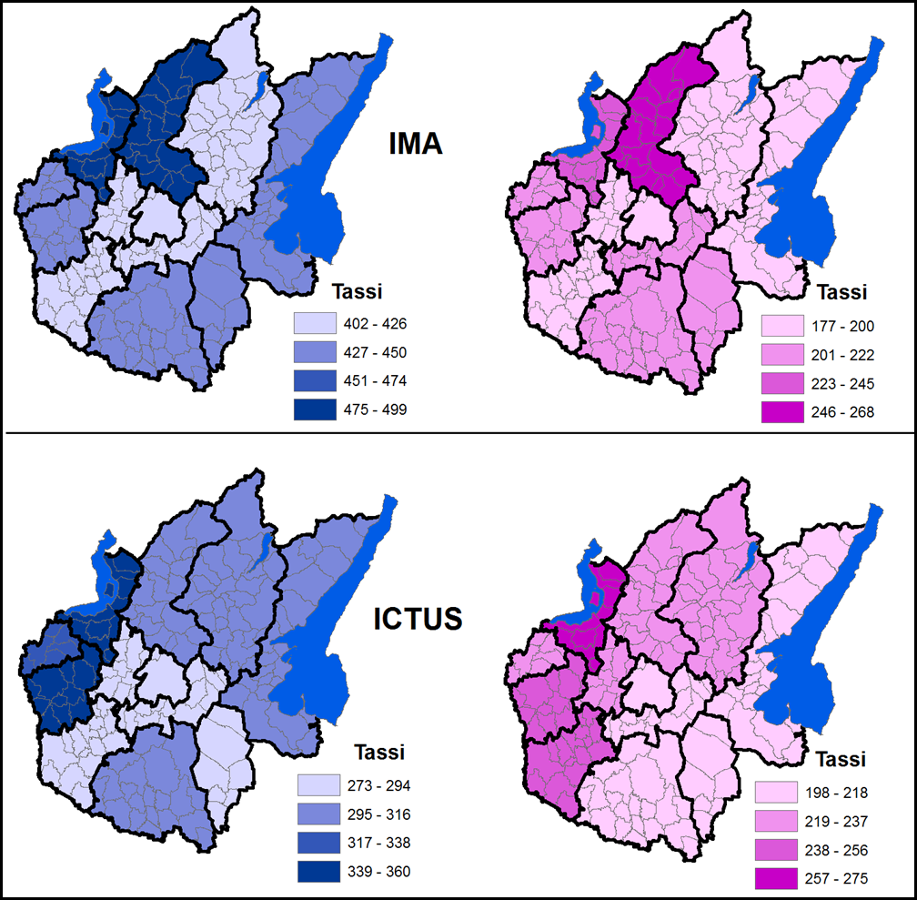


Slide 13
Metodologia per individuare gli assistiti dell’ASL di Brescia
con scompenso cardiaco
Totale casi con SCOMPENSO CARDIACO
(Periodo 2003-2013)
39.620
Esenzione per patologia
1.411 (3,6%)
Ricovero ospedaliero
38.209 (96,4%)
DECEDUTI NEL PERIODO 2003-2013
23.009 (58,1%)

Slide 14
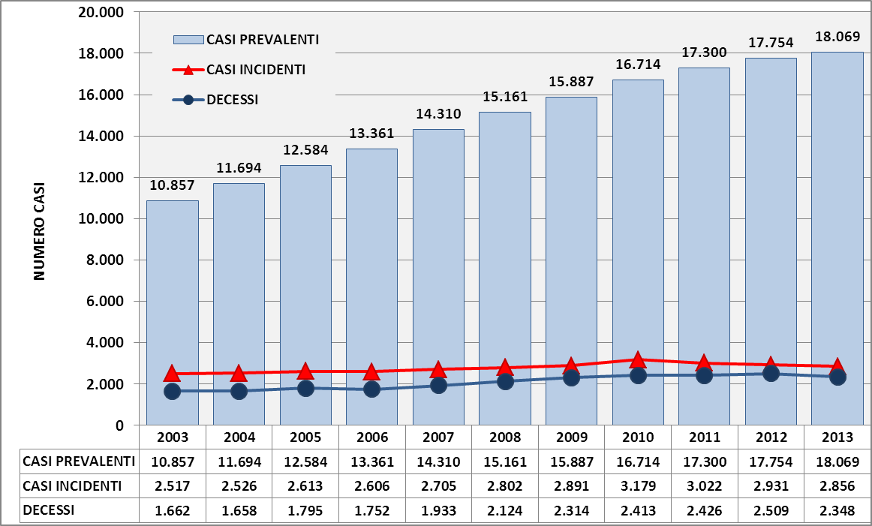
Prevalenza, incidenza e numero di decessi per scompenso cardiaco
nel periodo 2003-2013 nell’ASL di Brescia

Slide 15
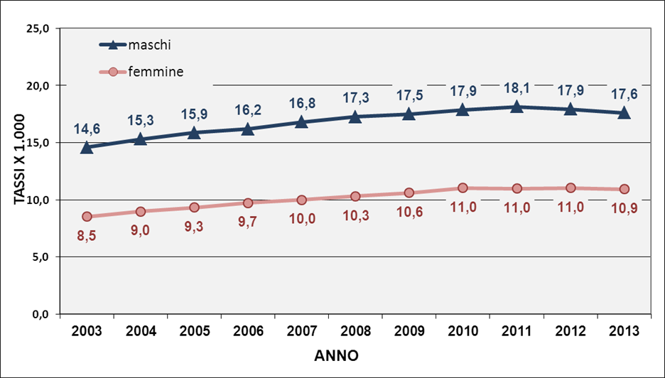
STIMA DELLA PREVALENZA

Slide 16
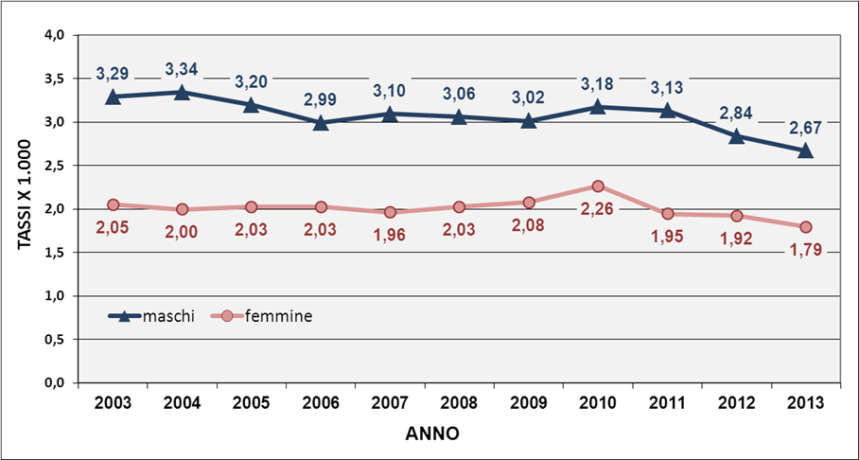
STIMA DELL’INCIDENZA

Slide 17
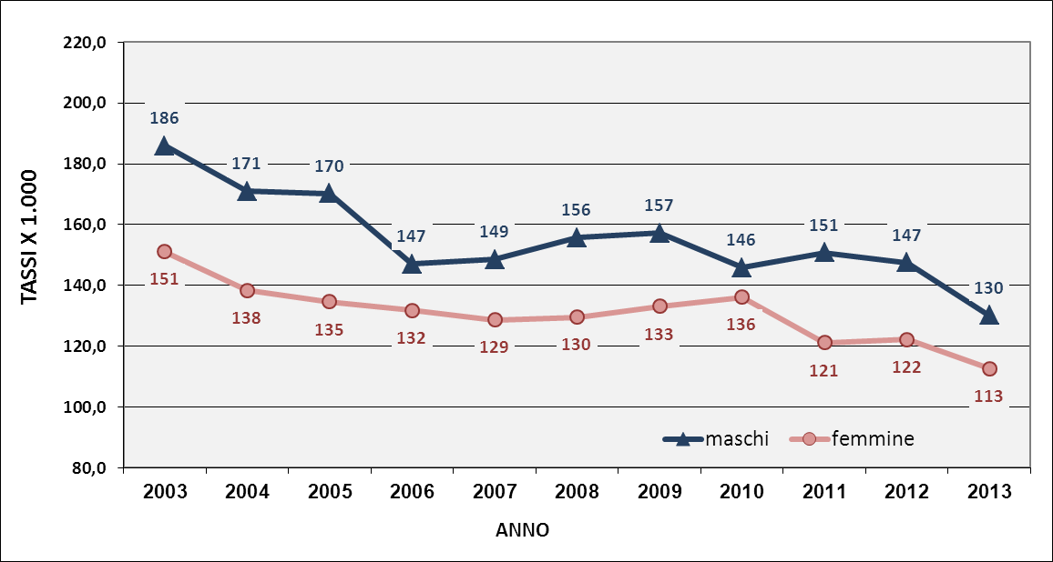
STIMA DELLA MORTALITA’

Slide 18
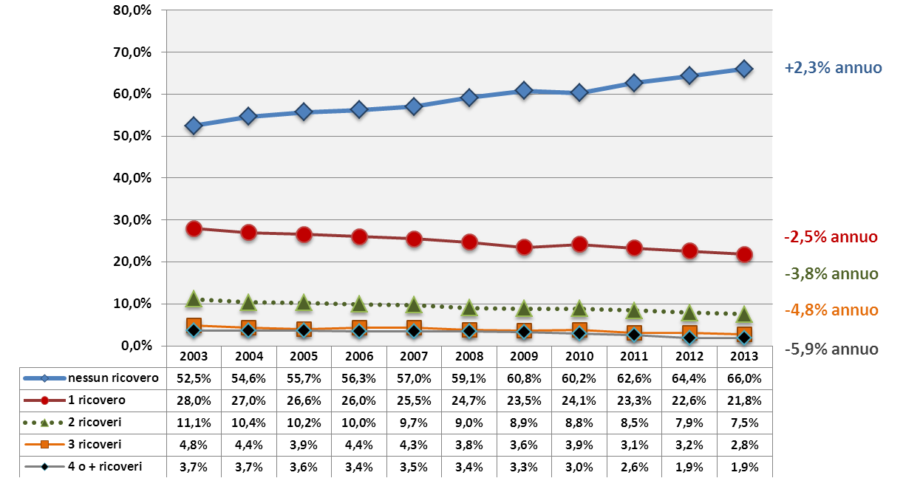
Percentuale di assistiti dell’ASL di Brescia con scompenso cariaco in base al numero di ricoveri annui tra il 2003 e il 2013
Notes:
Questo è forse l’effetto Più eclatante, l’indicatore più forte da letteratura, del progetto scompenso di AS Brescia. Gli indicatori di prevalenza, incidenza e mortalità, per quanto molto più d’effetto sono dovuti verosimilmente all’effetto «di sistema» degli interventi attuati sui fattori di rischio negli anni scorsi (ipertensione, diabete e rischio cardiovascolare)….peraltro risultato anche di una maggiore aderenza dei medici a linee guida e pdt…vedasi euroaspire e dati di governo clinico

Slide 19
GOVERNO CLINICO E SCOMPENSO CARDIACO
 |  | 2012 | 2013 | differenza | tendenza | p
DESCRIZIONE | Tot assistiti | 341.359 | 344.351
 | prevalenza Scompenso | 1,67% | 1,70% | 0,03% | = | 0,15
 | con diagnosi negli ultimi 12 mesi | 0,3% | 0,2% | 0,05% | = | 0,0027
PROCESSO | frazione eiezione registrata | 49,9% | 53,1% | 3,2% | ↑ | 0,0014
 | registrazione fumo | 78,4% | 85,3% | 6,9% | ↑↑ | <0,0001
 | registrazione peso | 70,6% | 73,3% | 2,6% | ↑↑ | <0,0001
 | Registrazione creatininemia ultimi 15 mesi | 57,3% | 61,0% | 3,6% | ↑↑ | 0,001
 | Registrazione ECG ultimi 15 mesi | 60,3% | 60,0% | -0,34% | = | 0,6584
TERAPIA ED ESITI | % con diuretici | 76,4% | 76,6% | 0,21% | = | 0,7366
 | % con ACE o sartani | 67,5% | 67,0% | -0,45% | = | 0,4861
 | % con antiaggreganti | 52,1% | 53,8% | 1,7% | ↑ | 0,0158
 | % con anticoagulanti | 29,1% | 29,4% | 0,24% | = | 0,6617
 | % fumatori su soggetti con dato riportato | 9,9% | 9,4% | -0,57% | = | 0,22
 | % con BMI >30 su soggetti con dato riportato | 33,0% | 32,4% | -0,62% | = | 0,4723

Slide 20


Slide 21
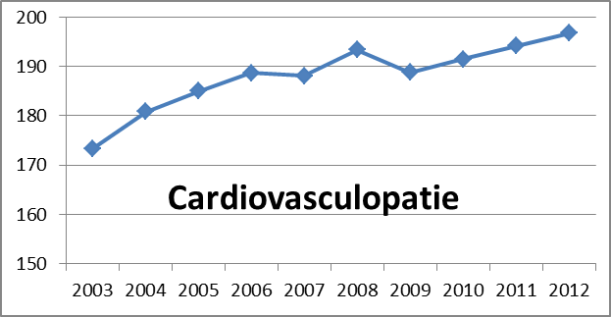
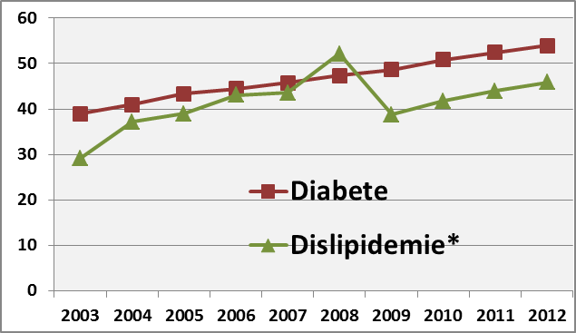
BDA 2012 (banca dati assistiti)
234.863 presi in carico per cardiovasculopatie: 19,7%
64.438 presi in carico per diabete: 5,4%
54.775 presi in carico per dislipidemie: 4,6%
+38%
+57%
+13%

Slide 22
Criteri di inclusione nella presentazione odierna
Sono stati considerati CARDIOPAPATICI ISCHEMICI CRONICI gli assistiti dell’ASL di Brescia che dal 1998 al 2012 hanno presentato almeno uno dei seguenti eventi
Tipologia di evento | codice | N. soggetti con > 1 evento
Episodio di IMA | 401 | 13.850
Angioplastica coronarica | 00.66 | 4.506
Stent metallico | 36.06 | 12.256
Stent medicato | 36.07 | 1.761
Bypass aortocoronarico | 36.1 | 4.509
TOTALE SOGGETTI VIVENTI AL 1/1/2013 |  | 22.641

Slide 23
Assistiti dell’ASL di Brescia considerati
CARDIOPAPATICI ISCHEMICI CRONICI nella presentazione
IMA + INTERVENTO
INTERVENTO
IMA
8.791
10.014
3.836
22.641 totale casi identificati

Slide 24
Assistiti dell’ASL di Brescia considerati
CARDIOPAPATICI ISCHEMICI CRONICI nella presentazione
 | TOTALE | Maschi | Età (anni)
 | N. | % | media | SD
Cardiopatici Ischemici Cronici | 22.641 | 73,0% | 71,1 | 11,4

Slide 25
Assistiti dell’ASL di Brescia considerati
CARDIOPAPATICI ISCHEMICI CRONICI nella presentazione
 | TOTALE | Maschi | Età (anni)
 | N. | % | media | SD
Cardiopatici Ischemici Cronici | 22.641 | 73,0% | 71,1 | 11,4

Slide 26
Assistiti dell’ASL di Brescia considerati
CARDIOPAPATICI ISCHEMICI CRONICI nella presentazione
 | TOTALE | Maschi | Età (anni)
 | N. | % | media | SD
Cardiopatici Ischemici Cronici | 22.641 | 73,0% | 71,1 | 11,4

Slide 27
Malattie croniche associate alla cardiopatia ischemica cronica
ASL di Brescia --- BDA 2012
20.161 soggetti vivi al 31/12/2012, con IMA o INTERVENTO dal 1998 al 2011, rilevati dalla BDA nel 2012

Slide 28
Malati cronici dell’ASL di Brescia con almeno un ricovero nell’anno
BDA 2012
20.161 soggetti vivi al 31/12/2012, con IMA o INTERVENTO dal 1998 al 2012, rilevati dalla BDA nel 2012
Cardiopatipatici Ischemici Cronici:
Senza ricoveri nell’anno: 16.715 (73,8%)
        Con 1 ricovero nell’anno: 3.622 (16,0%)
        Con >1 ricovero nell’anno: 2.304 (10,2%)

Slide 29
Ripartizione del consumo annuale di risorse sanitarie procapite (espresse come costo lordo) nei malati cronici dell’ASL di Brescia
- BDA 2012 -

Slide 30
Consumo annuale di risorse sanitarie procapite nei cardiopatici ischemici cronici per RICOVERI
1.438 € / anno
(ASL di Brescia - BDA 2012 - valori convenzionali espressi in €)

Slide 31
Consumo annuale di risorse sanitarie procapite nei cardiopatici ischemici cronici per ASSISTENZA SPECIALISTICA AMBULATORIALE
696 € / anno
(ASL di Brescia - BDA 2012 - valori convenzionali espressi in €)

Slide 32
Consumo annuale di risorse sanitarie procapite
nei cardiopatici ischemici cronici
per FARMACI
1.094 € / anno
(ASL di Brescia - BDA 2012 - valori convenzionali espressi in €)

Slide 33
Trattamenti farmacologici - ASL di Brescia anno 2013 - nei Cardiopatci Ischemici Cronici
 | STATINE | ANTIPERTENSIVI
N. soggetti trattati | 17.824 (78,7%) | 19.964 (88,2%)
costo pro capite | 146 € | 146 €
N. medio DDD | 391 | 579

Slide 34
Trattamenti farmacologici - ASL di Brescia anno 2013 - nei Cardiopatci Ischemici Cronici
 | STATINE | ANTIPERTENSIVI
N. soggetti trattati | 17.824 (78,7%) | 19.964 (88,2%)
costo pro capite | 146 € | 144 €
N. medio DDD | 391 | 579

Slide 35
Prestazioni specialistiche ambulatoriali cardiologiche nei Cardiopatici Ischemici Cronici - ASL di Brescia anno 2013 - | Codice prestazione | Numero complessivo prestazioni | Percentuale di soggetti che hanno effettuato almeno una prestazione nell’anno
ELETTROCARDIOGRAMMA | 8952 | 17.915 | 54%
VISITA CARDIOLOGIA DI CONTROLLO | 89013 | 12.864 | 41%
ECO(COLOR)DOPPLERRGRAFIA CARDIACA a riposo | 88722 | 7.926 | 30%
TEST CARDIOVASCOLARE DA SFORZO CON CICLOERGOMETRO | 8943 | 5.528 | 23%
PRIMA VISITA CARDIOLOGICA | 897A3 | 5.091 | 19%
ELETTROCARDIOGRAMMA DINAMICO | 8950 | 3.135 | 12%
ECO(COLOR)DOPPLERRGRAFIA CARDIACA a riposo e dopo prova fisica o farm. | 88723 | 3.092 | 13%
ECOGRAFIA CARDIACA | 88721 | 850 | 3,6%
TOMOSCITIGRAFIA MIOCARDIO DI PERFUSIONE A RIPOSO O DOPO STIMOLO | 92092 | 736 | 3,2%
ALTRI TEST CARDIOVASCOLARI DA SFORZO | 8944 | 355 | 1,1%
TEST CARDIOVASCOLARE DA SFORZO CON PEDANA MOBILE | 8941 | 6 | 0%

Slide 36
Cardiopatici Ischemici Cronici che hanno effettuato nell'anno almeno una prestazione di specialistica ambulatoriali cardiologiche - ASL di Brescia - anno 2013 - | Con esordio nel periodo 2007-2009 | Con esordio nel periodo 2010-2012
ELETTROCARDIOGRAMMA | 40,7% | 49,2%
VISITA CARDIOLOGIA DI CONTROLLO | 31,1% | 40,3%
ECO(COLOR)DOPPLERRGRAFIA CARDIACA a riposo | 22,0% | 26,2%
TEST CARDIOVASCOLARE DA SFORZO CON CICLOERGOMETRO | 17,7% | 22,3%
PRIMA VISITA CARDIOLOGICA | 13,2% | 17,1%
ELETTROCARDIOGRAMMA DINAMICO | 8,4% | 10,7%
ECO(COLOR)DOPPLERRGRAFIA CARDIACA a riposo e dopo prova fisica o farmacologica | 8,8% | 12,8%
ECOGRAFIA CARDIACA | 2,3% | 3,0%
TOMOSCITIGRAFIA MIOCARDIO DI PERFUSIONE A RIPOSO O DOPO STIMOLO | 2,0% | 2,8%
ALTRI TEST CARDIOVASCOLARI DA SFORZO | 0,8% | 0,8%
TEST CARDIOVASCOLARE DA SFORZO CON PEDANA MOBILE | 0% | 0%

Slide 37

2009: un nuovo manuale
per la prescrizione degli stili di vita
contiene sia elementi informativi teorici
in tema di
aderenza alla terapia,
sia suggerimenti pratici per stimolare l’impegno del paziente
a seguire le prescrizioni

